Slide 1
3장. 제어문(조건, 반복)

Slide 2
목 차
1
if문
2
while문
3
for문

Slide 3
조건문
조건문
- 특정한 조건에 의해서 프로그램 진행이 분기되는 문장
시작
조건
age >= 15
true
false
실행A
실행B
끝

Slide 4
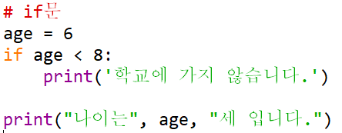
조건문 - if
if문
True이면 실행
if 논리식:
실행할 문장

Slide 5
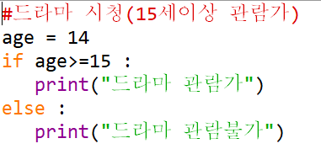
조건문 – if ~ else
if ~ else 구문
True/False
if 논리식:
실행문 1
else :
실행문 2

Slide 6
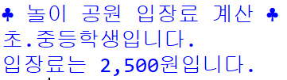
중첩조건 – if ~elif ~ else
if ~ elif ~ else구문
if 논리식:
실행문 1
elif 논리식:
실행문 2
elif 논리식:
실행문 3
else :
실행문 4
대 상 | 입장료
취학전 아동 | 1,000원
초등학생 | 2,000원
중.고등학생 | 2,500원
일반인 | 3,000원

Slide 7
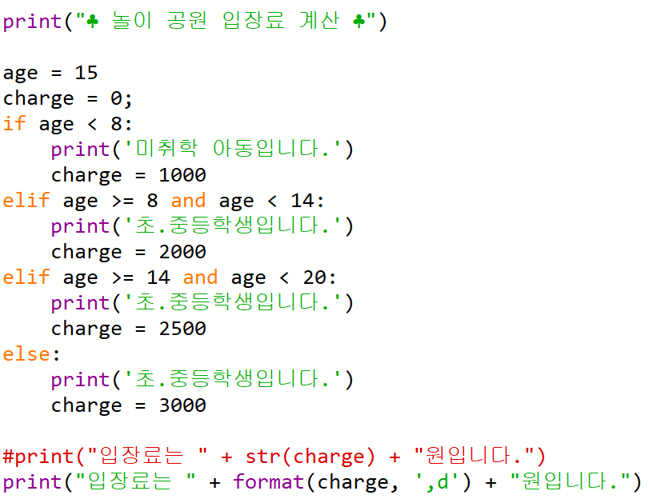
중첩조건 – if ~elif ~ else

Slide 8
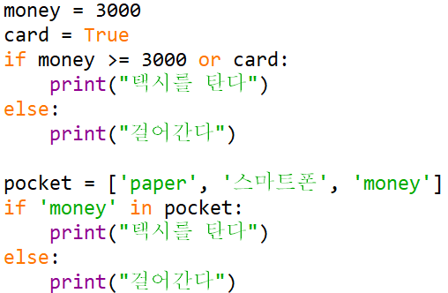
조건이 둘 이상인 논리연산
if ~ and(or) ~ else구문
if 논리식1 and 논리식2:
실행문 1
else :
실행문 2

Slide 9
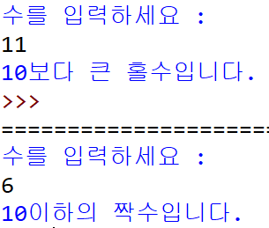
if ~ 내부 if
if ~ 내부 if
if 논리식1:
if 논리식:
실행문1
else:
실행문2
else :
if 논리식:
실행문3
else:
실행문4
★ 수를 입력 받아 10보다 큰 수 중 짝
수, 홀수를 구분하고, 10 이하의 수
중 짝수, 홀수 구분하는 프로그램

Slide 10
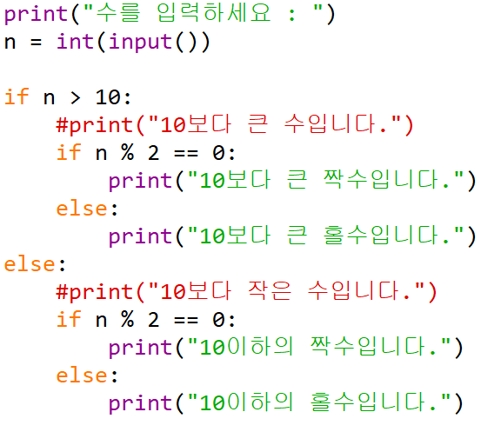
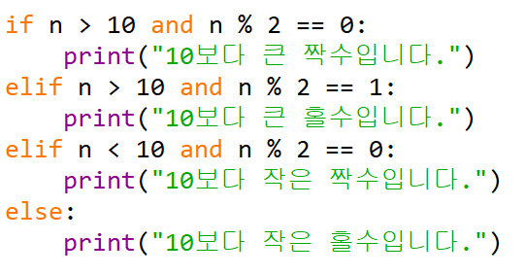
if ~ 내부 if

Slide 11
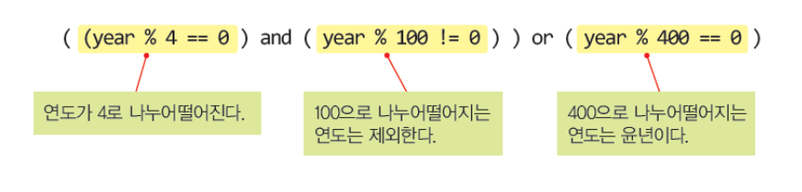
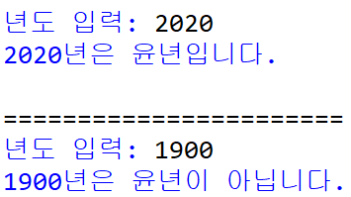
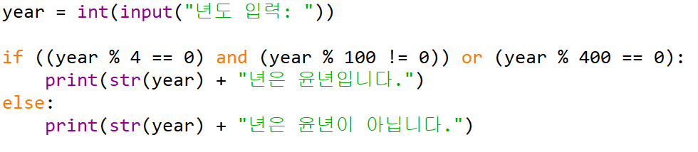
조건문 연습 문제
윤년을 판별하는 프로그램
윤년의 조건

Slide 12
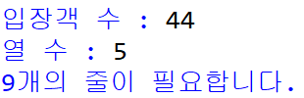
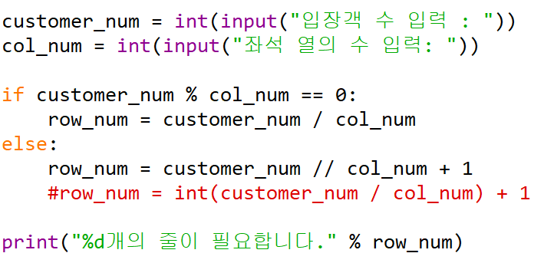
조건문 연습 문제
-----------------------------------------------------------------------------------------
자리 배치도 프로그램
입장객수에 따른 좌석 줄 수의 개수 계산하는 프로그램을 작성하세요.
------------------------------------------------------------------------------------------

Slide 13
근로소득세 구하기
소득을 입력하면 세금을 계산하고 세금과 세후 소득을 출력하는 프로그램을 작성하기
소득 | 근로소득세율
1200만원이하 | 6%
1200만원 ~ 4600만원 | 15%
4600만원 ~ 8800만원 | 24%
8800만원 ~ 1억 5000만원 | 35%
1억 5000만원 초과 | 38%
예를 들어 소득이 2000만원
- 1200만원까지는 6%를 내고, 다음 구간인 (1200~4600만원) 에서
800만원에 대해 15%를 내야함
세금은 1200x6%+8000x15%

Slide 14
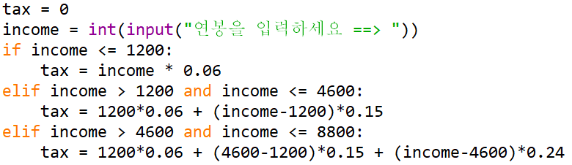
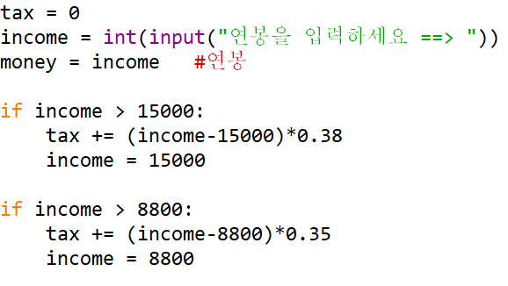
근로소득세 구하기
소득을 입력하면 세금을 계산하고 세금과 세후 소득을 출력하는 프로그램을 작성하기

Slide 15
반복문
반복문
- 주어진 조건이 만족할 때까지 실행문을 반복적으로 수행
- while문과 for문을 사용함
시작
n < 11
조건
반복구간
false
true
실행A
실행B
끝

Slide 16
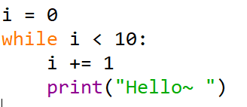
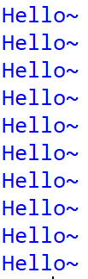
반복문
while문
초기값
while 조건문:
실행문1
증감값

Slide 17
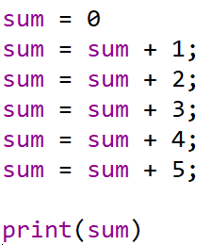
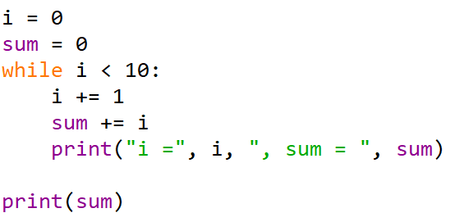
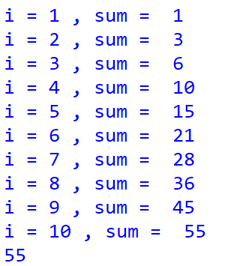
반복문 - while
1부터 10까지 더하는 프로그램

Slide 18
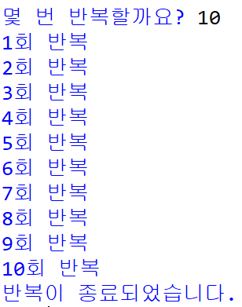
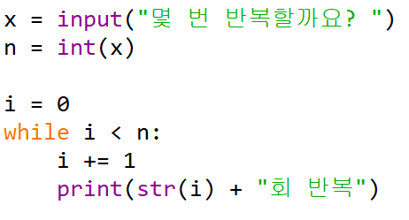
반복문 - while
반복 횟수를 입력받아 출력하는 프로그램

Slide 19
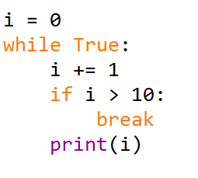

반복문 - while
무한 반복 – break문
while True:
수행문
if 조건 :
break

Slide 20
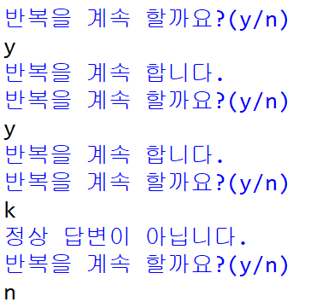
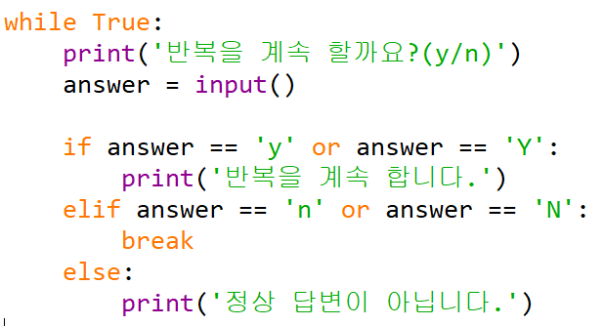
반복문 - while
무한 반복 – break문

Slide 21
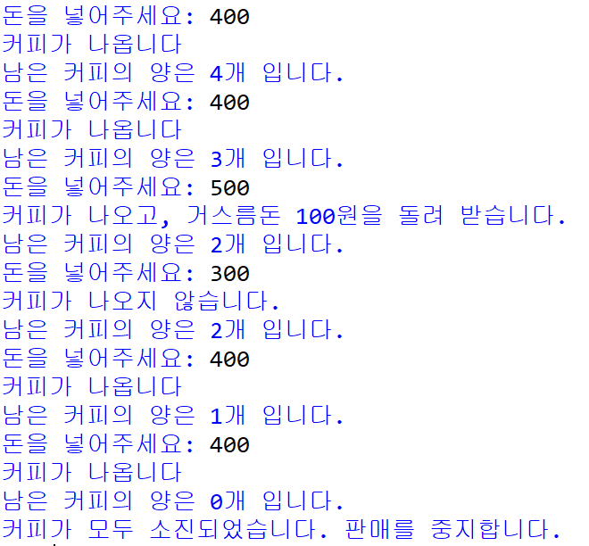
반복 조건문 – while ~ if
커피 자동판매기 프로그램
돈을 입력하면 커피가 나온다. (커피 가격 : 400원)
돈이 커피 가격을 초과하면 거스름돈을 돌려준다.
돈이 커피 가격보다 작으면 돈은 돌려주고 커피가 나오지 않는다.
커피의 수량이 소진되면 판매가 중지된다. (커피 수량 : 5개)

Slide 22
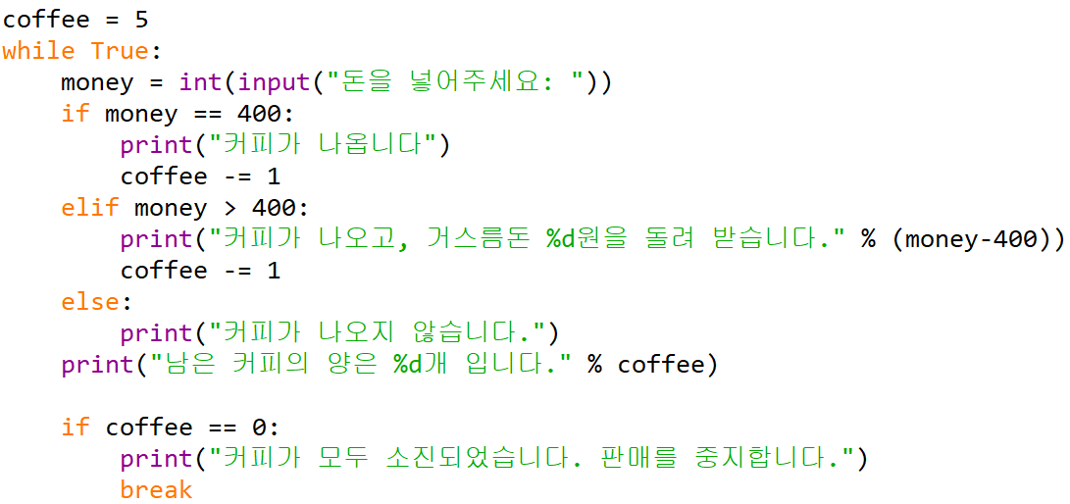
반복 조건문 – while ~ if
커피 자동판매기 프로그램

Slide 23
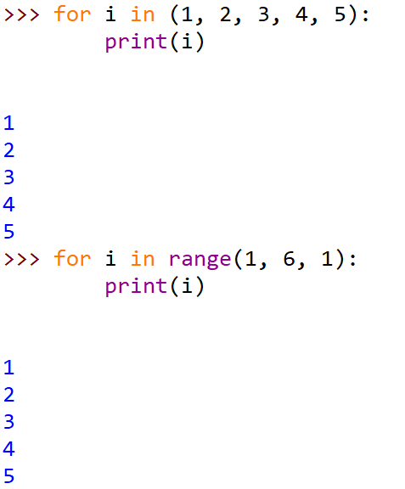
반복문 - for
for문
순서열의 각 원소를 처음부터 순회하면서 반복변수에 담
아 낸다. 순서열은 리스트, 튜플, 문자열 등을 사용
for 반복변수 in 순서열:
코드블록

Slide 24
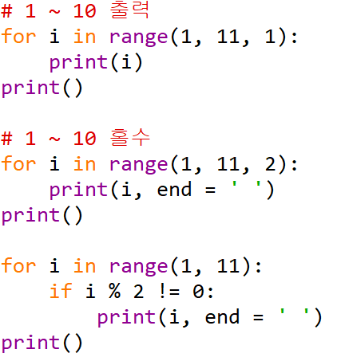
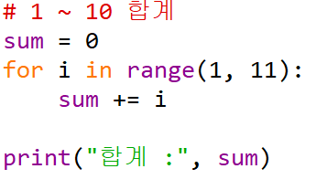
반복문 - for
range() 함수 사용하기
for x in range(시작값, 종료값, 증감값)
시작값을 생략하면 0부터 시작하고, 종료값은 (종료값-1) 이다.

Slide 25
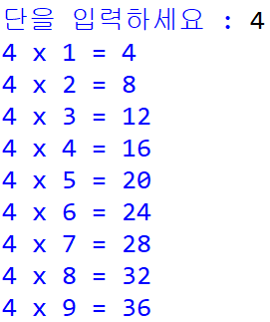
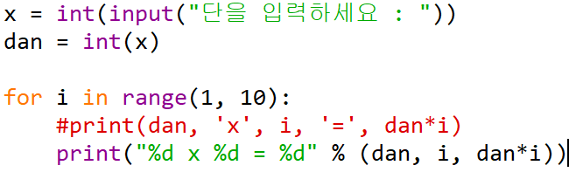
구구단
단을 입력받아 구구단 출력하기

Slide 26
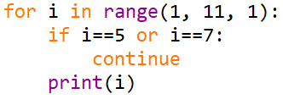
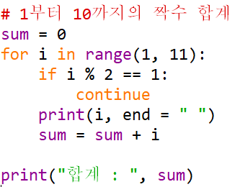
Continue문
continue 문
for ~ in :
if 조건 :
continue
수행문
반복하다 조건에 맞으면
수행문을 처리하지 않고
다시 반복한다.

Slide 27
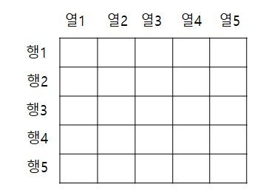
반복문
이중 for문
- 행, 열 구현하기
5행 5열
for i in range(1, 6)
for j in range(1, 6)
실행문;
print()
행
열

Slide 28
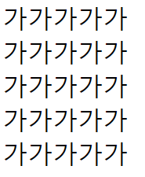
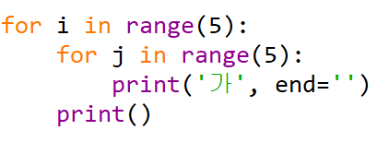
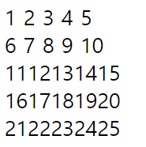
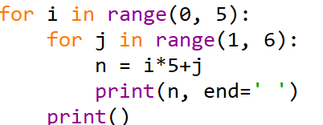
반복문
이중 for문
- 행, 열 구현하기

Slide 29
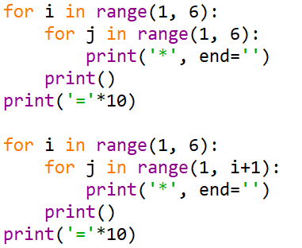



2중 for문 - 별 찍기
▣ 별로 삼각형 모양만들기

Slide 30


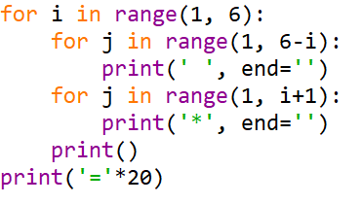
2중 for문 - 별 찍기
▣ 별로 삼각형 모양만들기

Slide 31
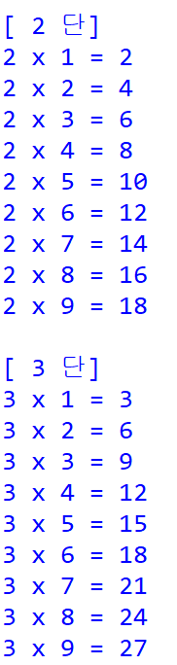
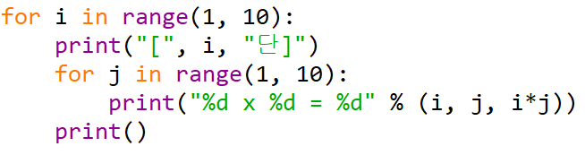
이중 for문 – 구구단 전체
▣ 구구단 전체 출력 프로그램

Slide 32
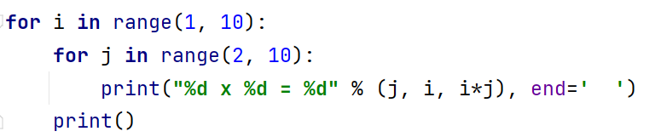
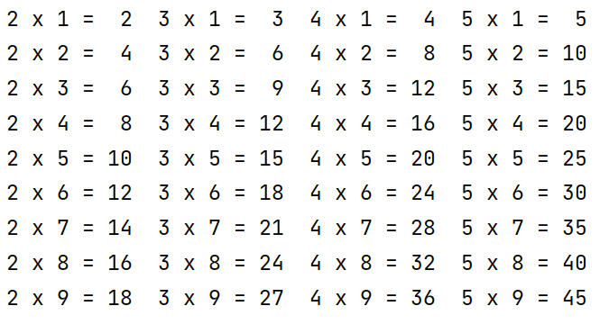
이중 for문 – 구구단 전체
▣ 구구단 전체 출력 프로그램

Slide 33
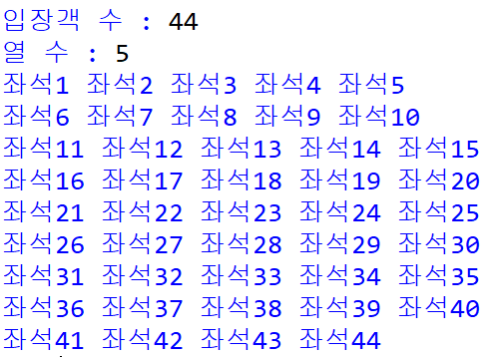
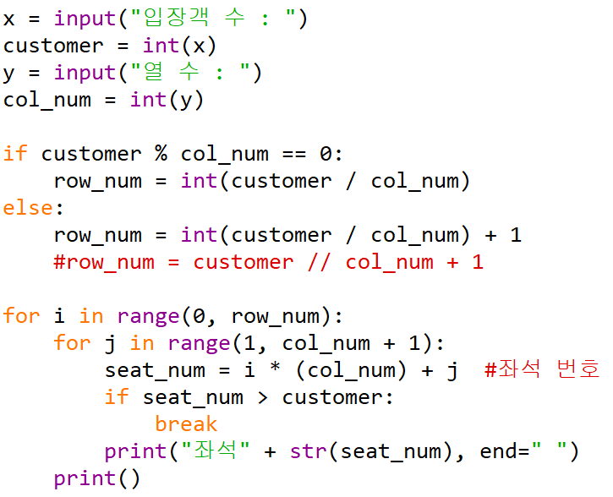
자리 배치도

